Slide 1
Коррекционно-логопедическая работа с детьми с нарушением зрения
учитель-логопед
Уварова Е.М.

Slide 2
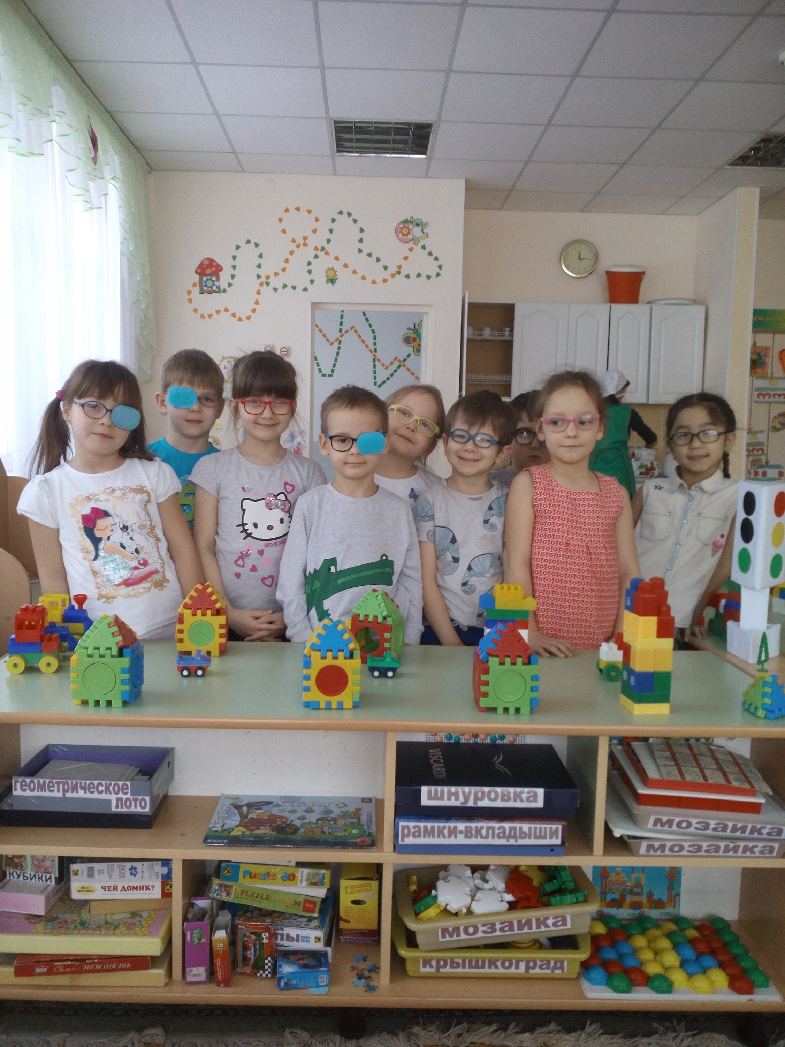

Slide 3
Нарушение зрения отрицательно сказывается на:
Нервно-психическом статусе детей;
Двигательной активности и ориентировке в пространстве;
Развитии познавательной деятельности;
Общем речевом развитии.

Slide 4
Специфика речевых нарушений у детей со зрительной патологией:
Не понимают смысловую сторону слова;
Используют слова, усвоенные на чисто вербальной основе;
Накапливают в речи слова без конкретного содержания;
Проблемы со звукопроизношением встречаются в два раза чаще, чем у детей с нормой.

Slide 5
Логопедическая работа с детьми с нарушением зрения:
Коррекция и развитие речи детей
Активизация познавательной деятельности
Восполнение сенсорной недостаточности

Slide 6
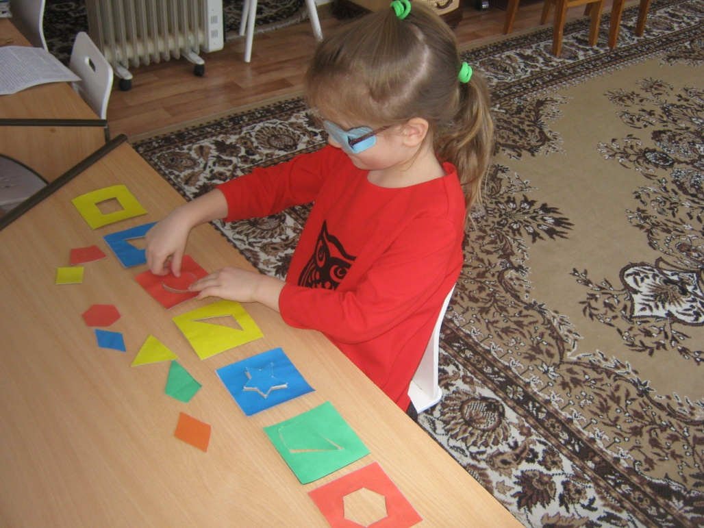
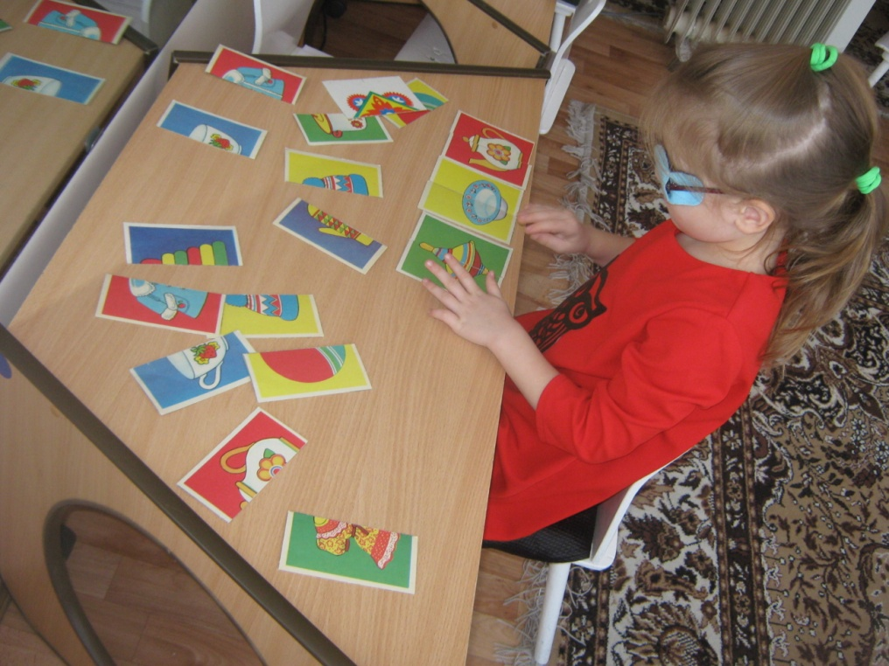
Игры для развития зрительного восприятия

Slide 7
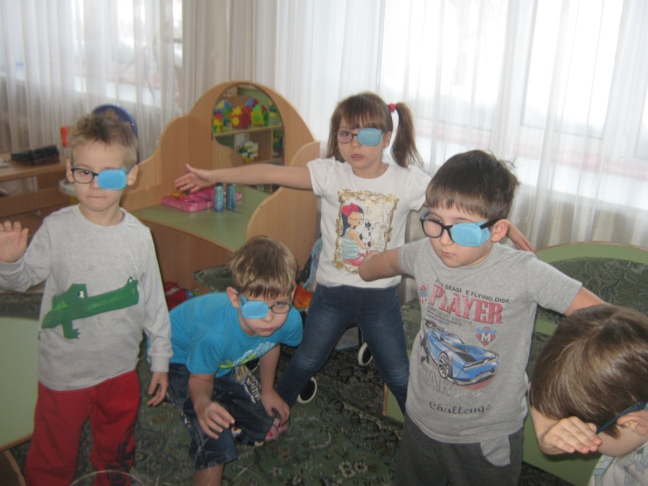
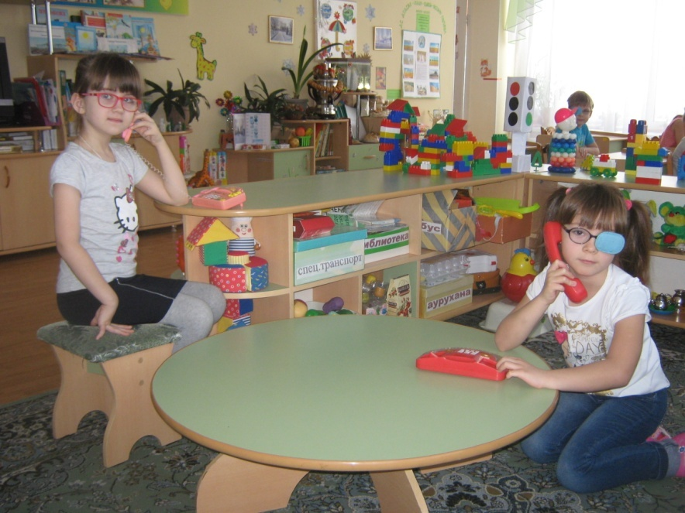
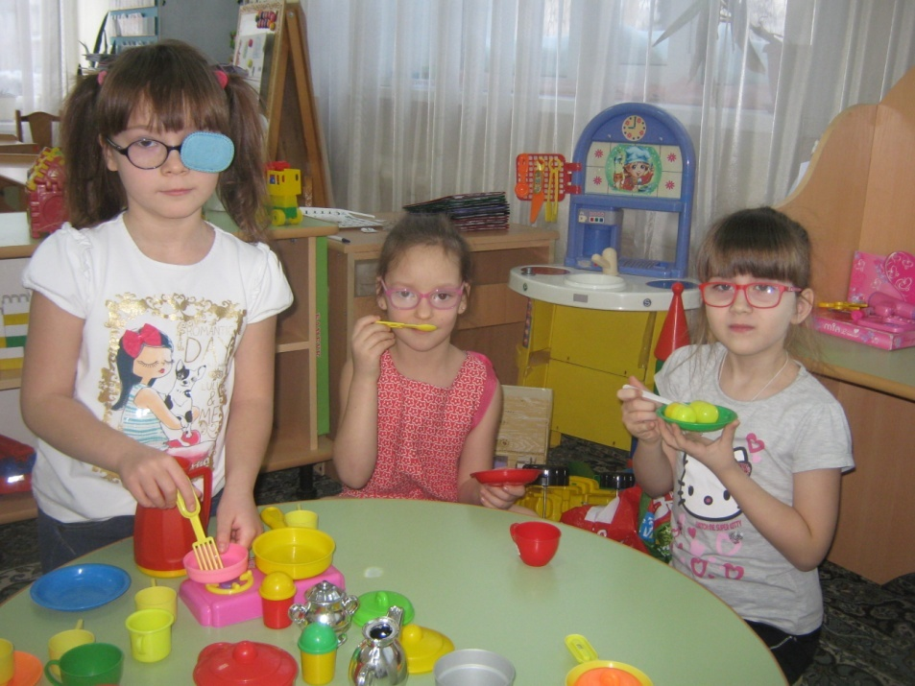
Игры для развития коммуникативно-речевых умений

Slide 8
Основные принципы адаптации наглядного материала для детей с нарушением зрения:
Иллюстративный материал максимально реальный и четкий;
Использовать оранжевый, красный и желтый цвета (плохо видят синий и фиолетовый цвета);
Не использовать картинки с блестящей поверхностью;
Использовать силуэтные рисунки;
Размер пособий – по остроте зрения.

Slide 9
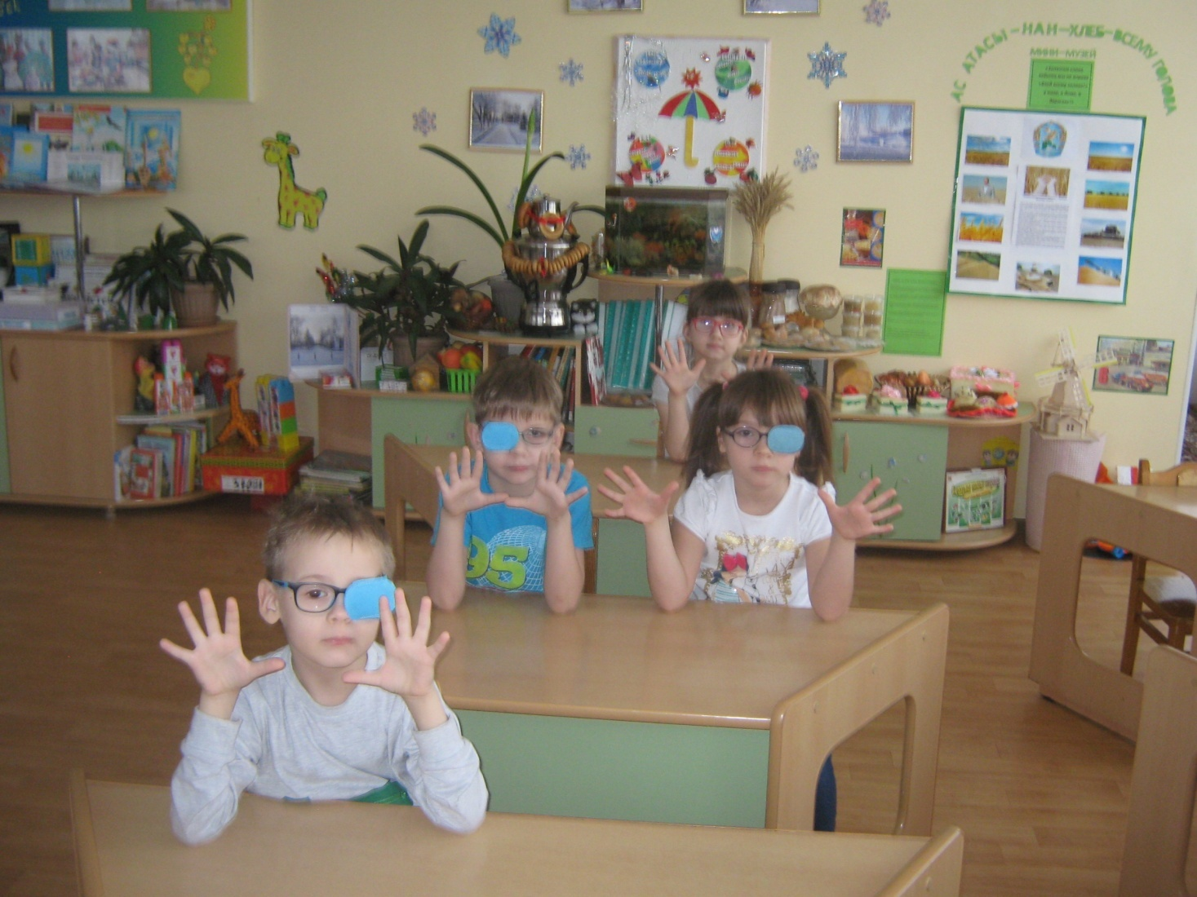
Пальчиковая гимнастика

Slide 10
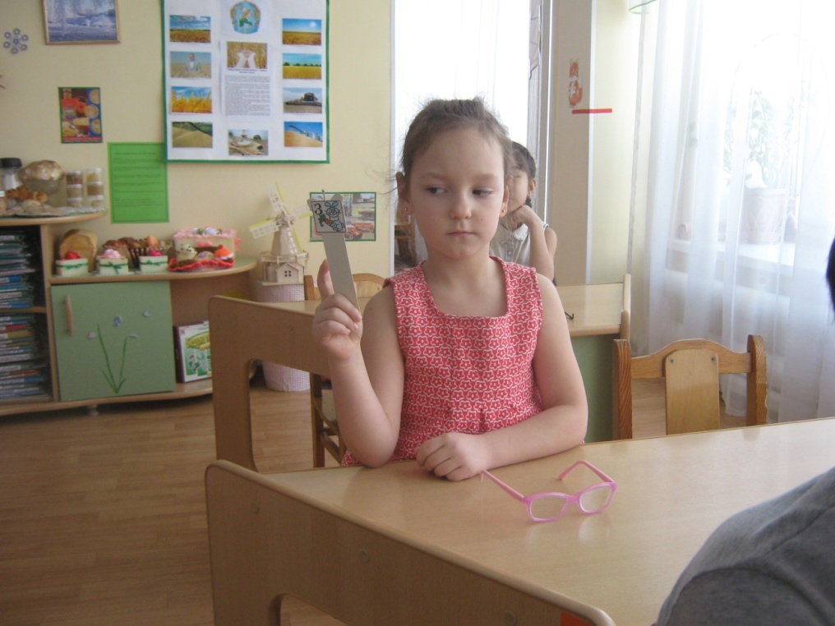
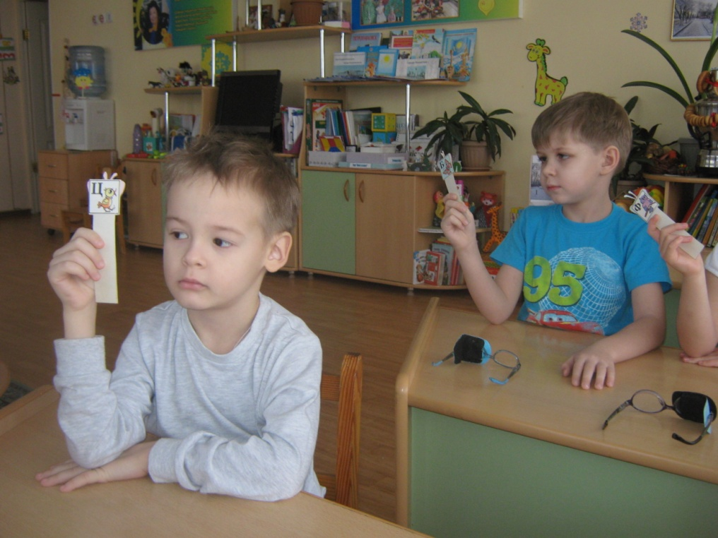
Гимнастика для глаз

Slide 11
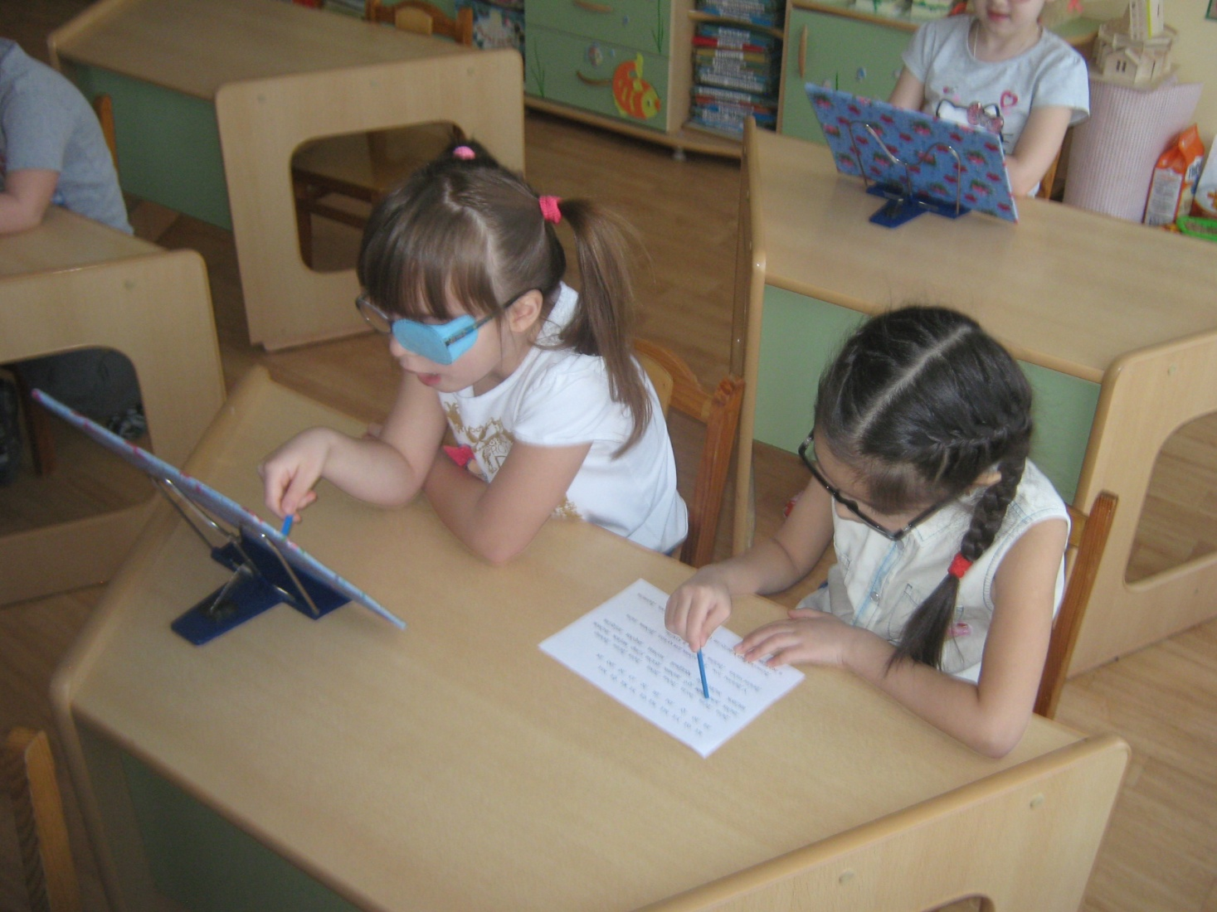
Посадка по окклюзии

Slide 12
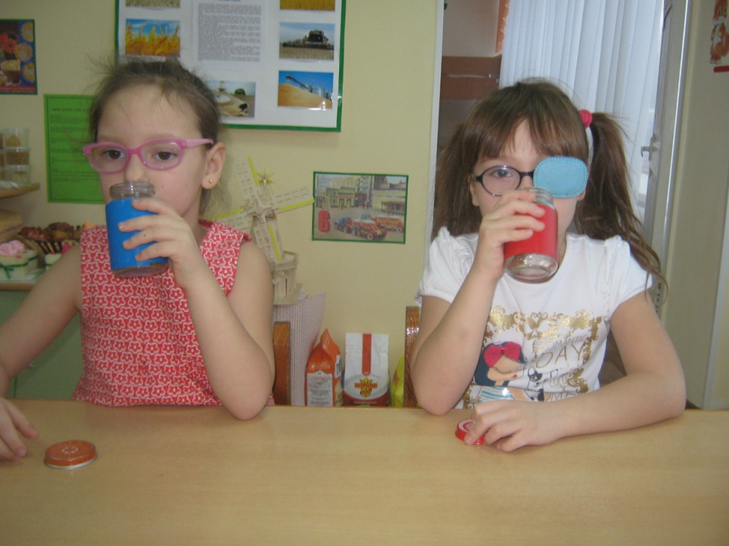
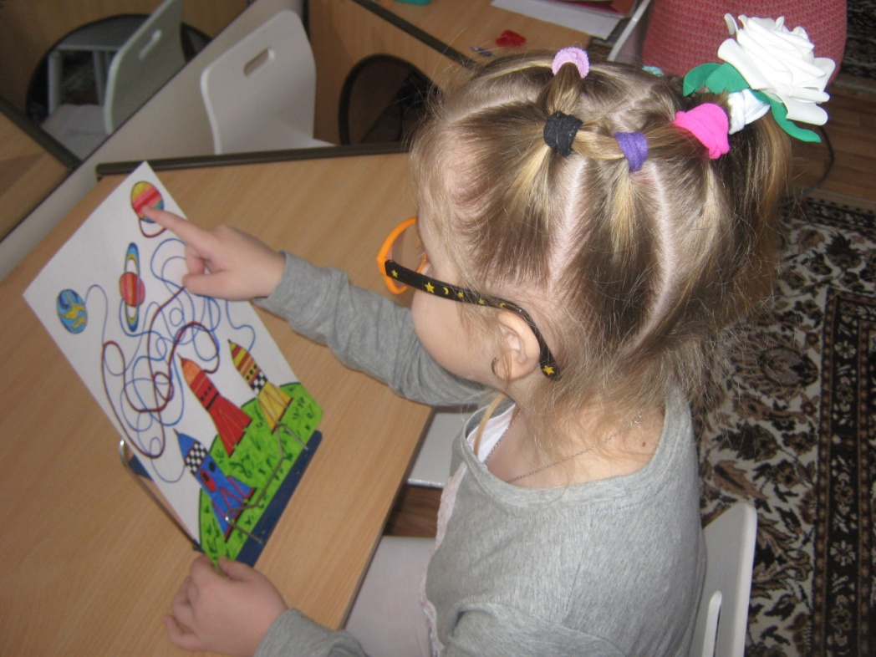
Использование сохранных анализаторов

Slide 13
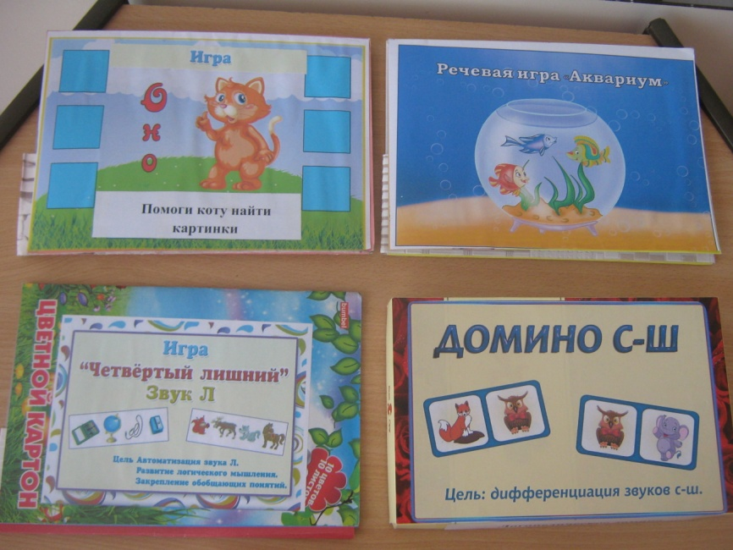
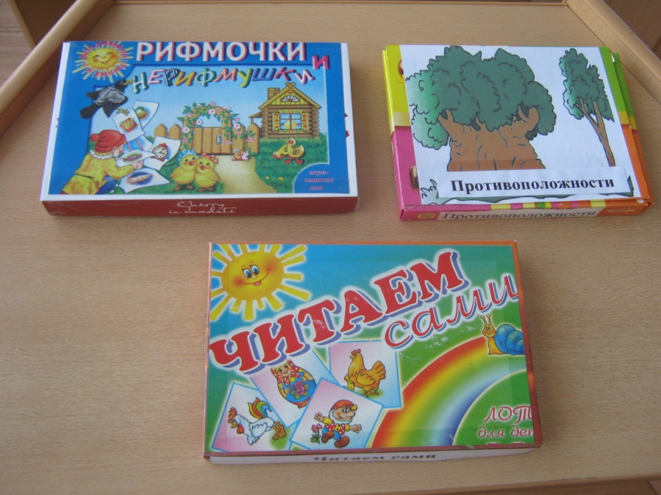
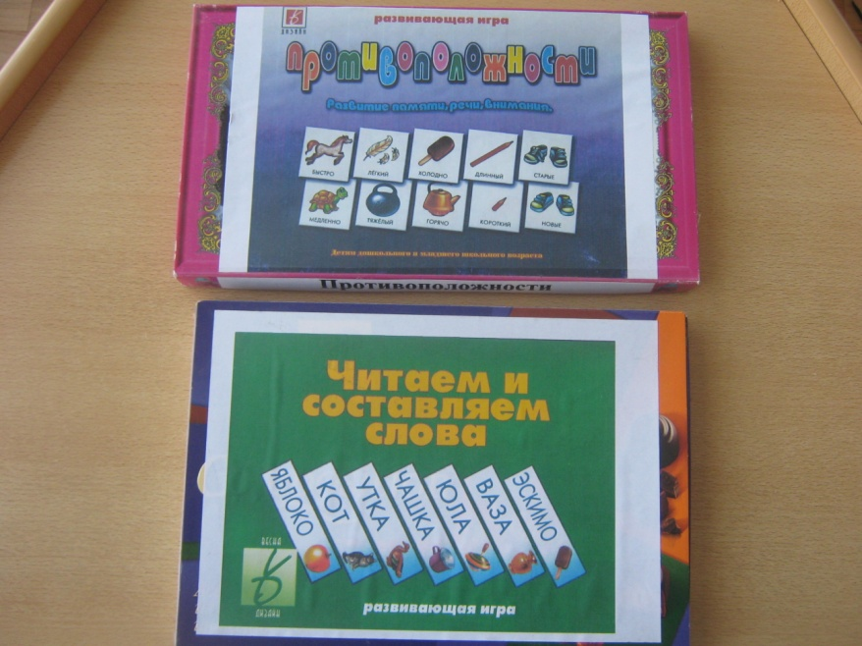
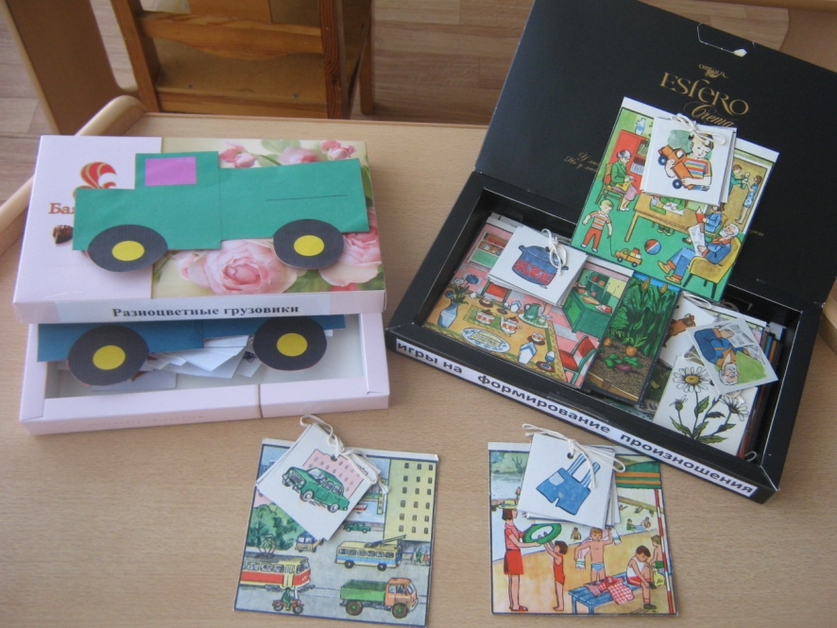
Наглядные пособия

Slide 14
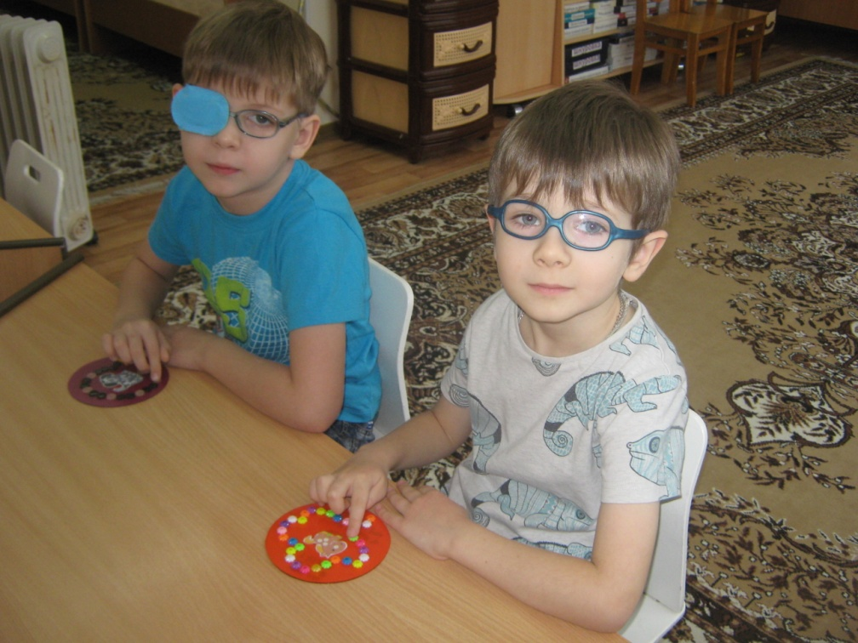
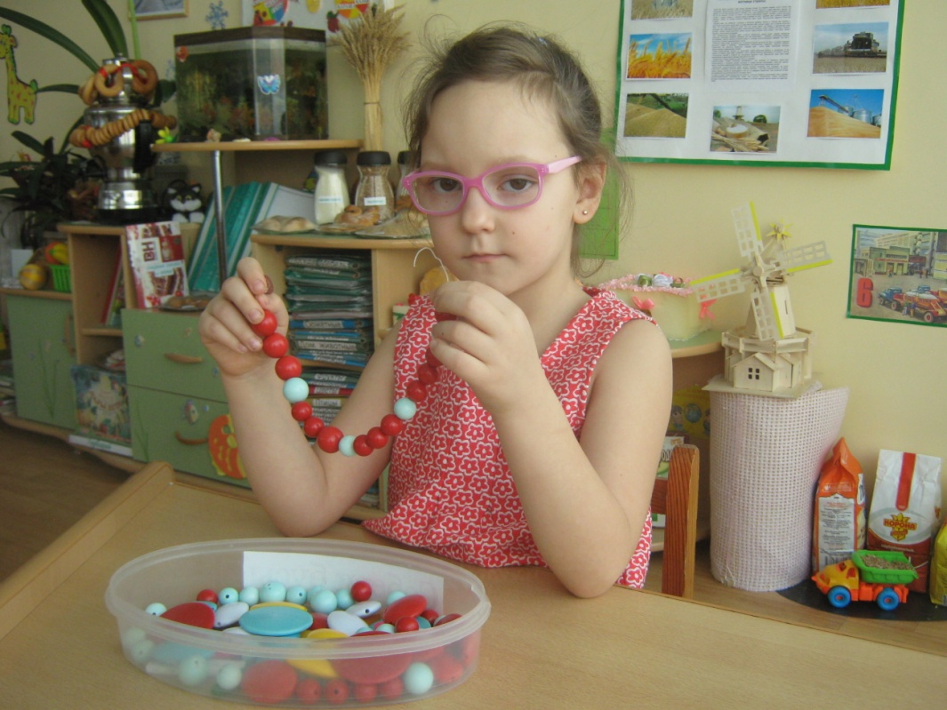
Использование сохранных анализаторов

Slide 15
Использование нетрадиционных технологий в коррекционно-логопедической работе:
Су-Джок терапия – опосредованное стимулирование систем соответствия головного мозга;
Кинезиология – «гимнастика мозга»;
Биоэнергопластика – совместные движения руки и артикуляционного аппарата.

Slide 16
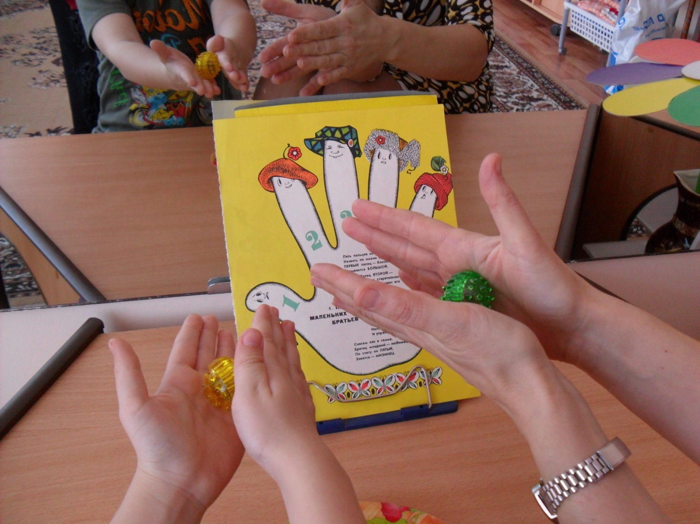
Су-Джок терапия

Slide 17
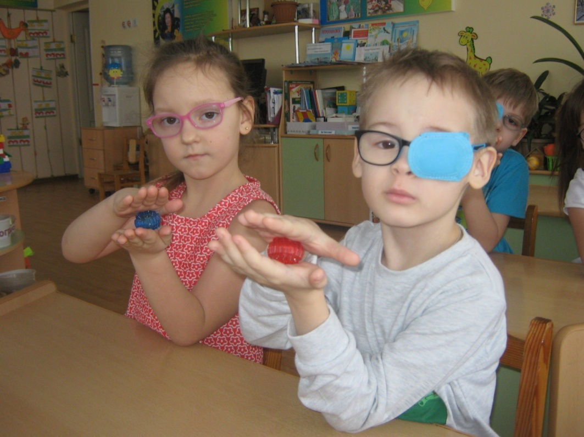
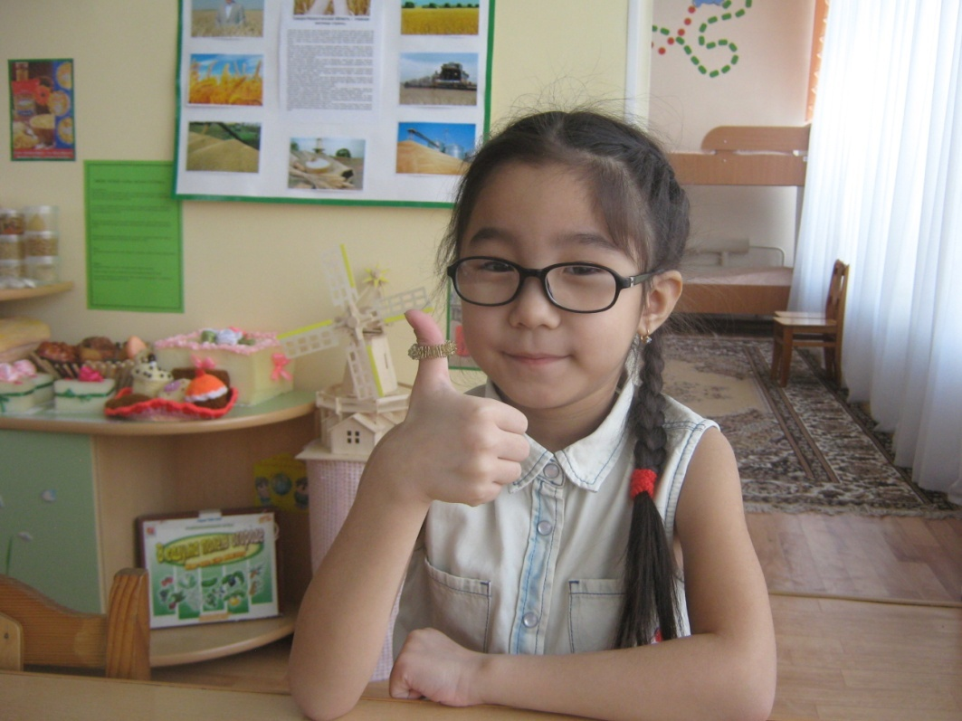
Су-Джок терапия

Slide 18
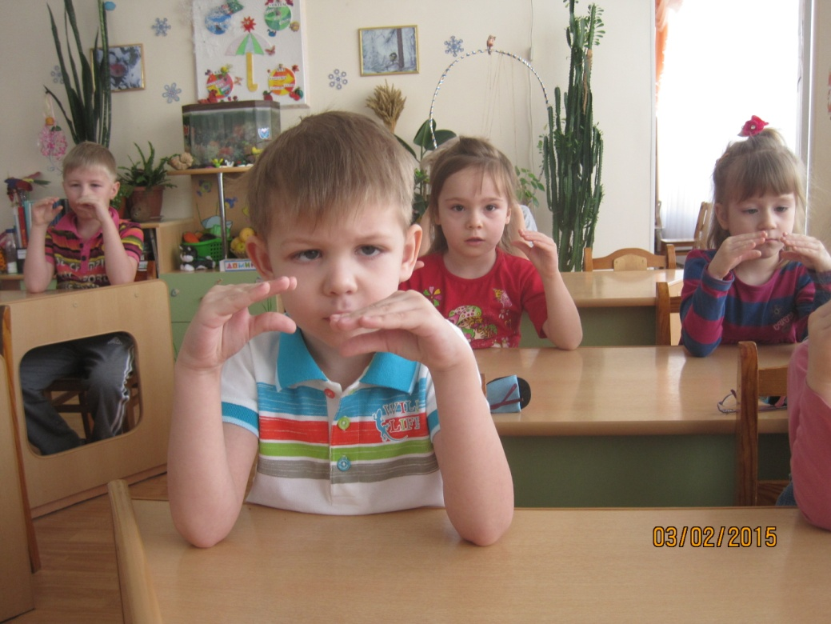
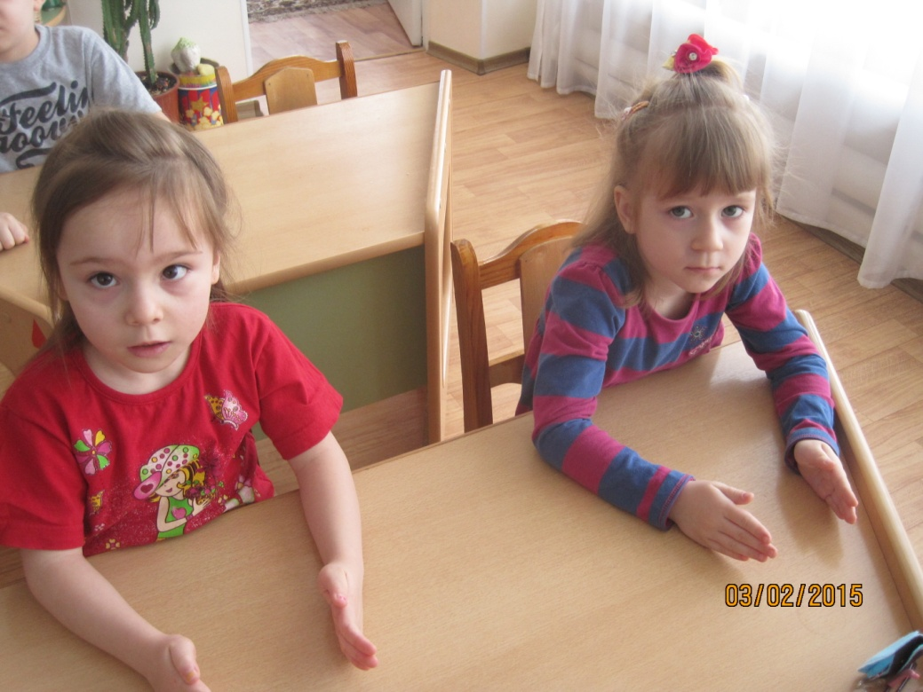
Кинезиология

Slide 19
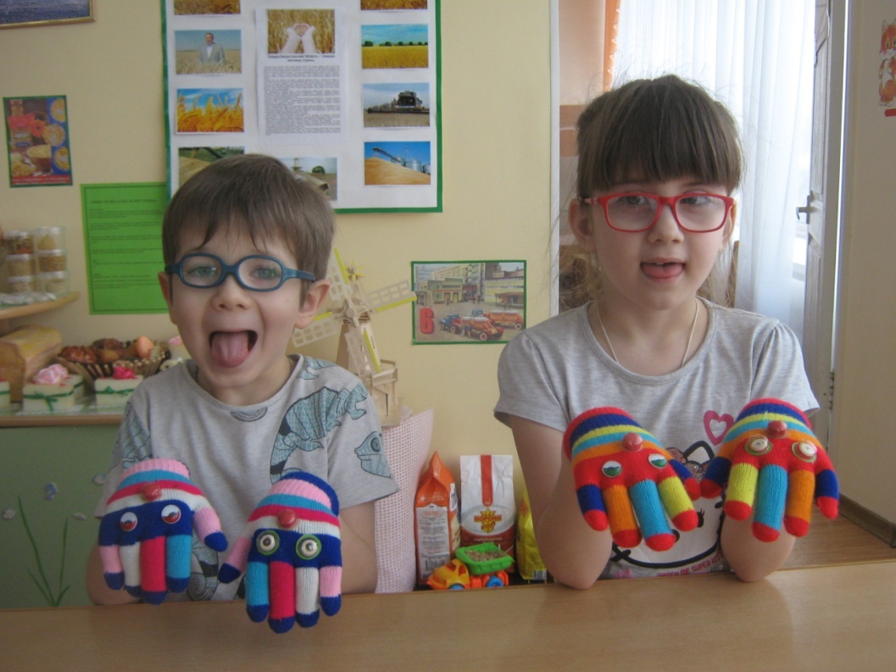
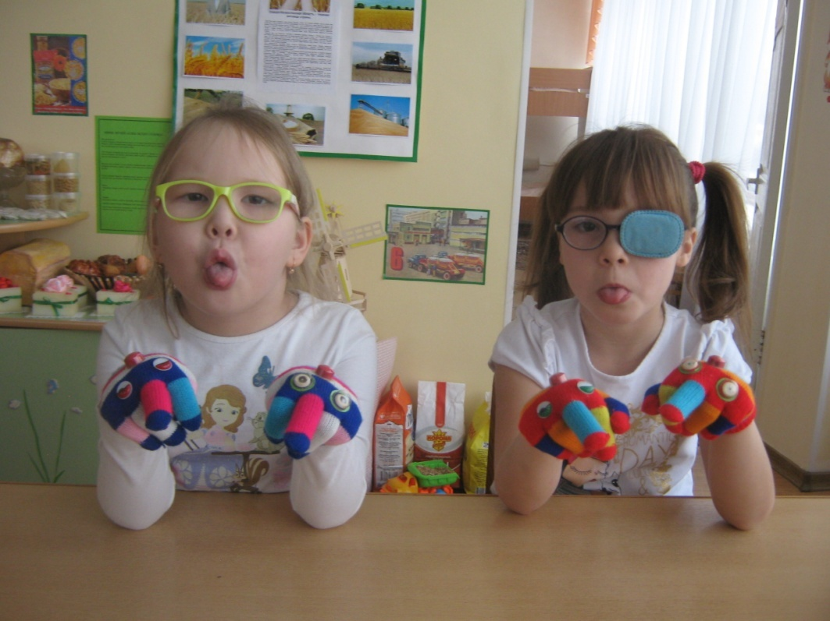
Биоэнергопластика

Slide 20
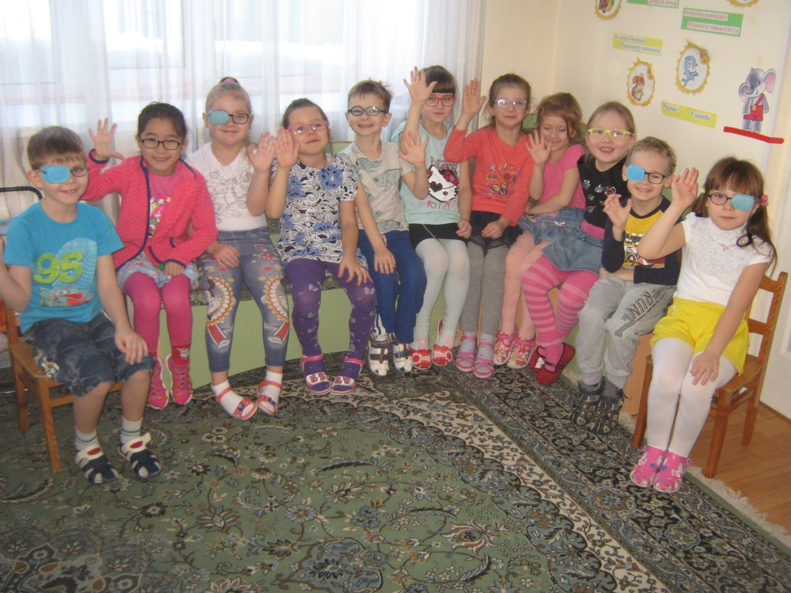
Спасибо за внимание!

